Slide 1
Аспирантам
и соискателям:

Slide 2
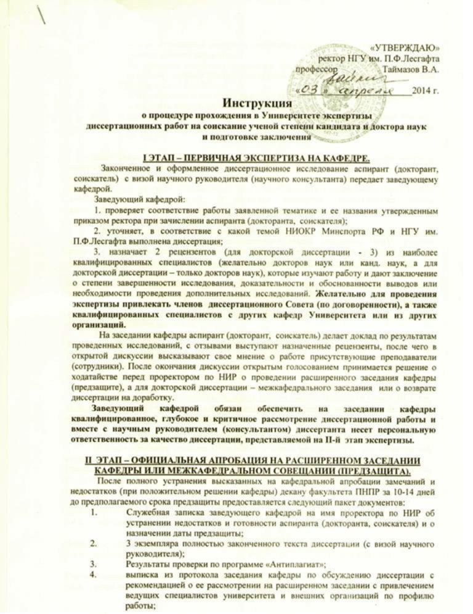
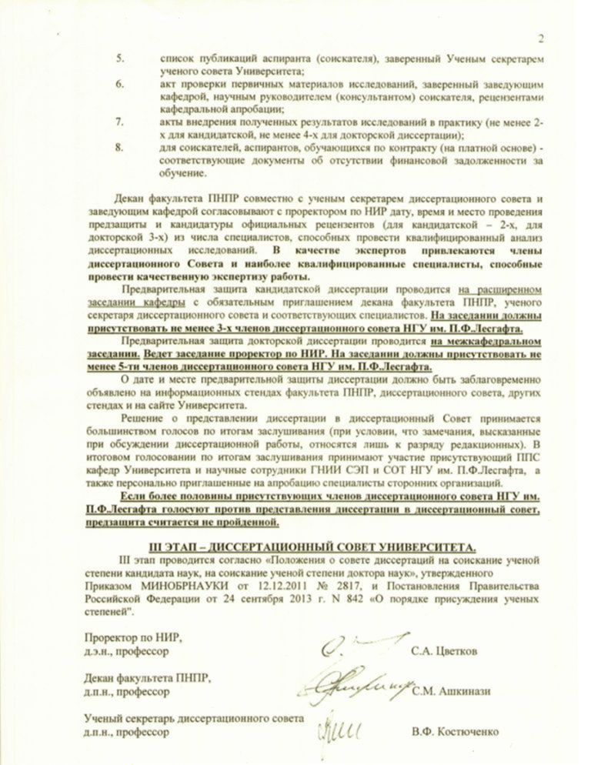

Slide 3
3. Формирование авторитета
и признания научно-педагогической школы,
роль научного лидера

Slide 4
Кафедра теории и методики атлетизма относиться к старейшим кафедрам университета.
Достаточно сказать, что еще в 1925 году дисциплина «Тяжёлая атлетика» была включена в учебный процесс Государственного института физического образования.

Slide 5
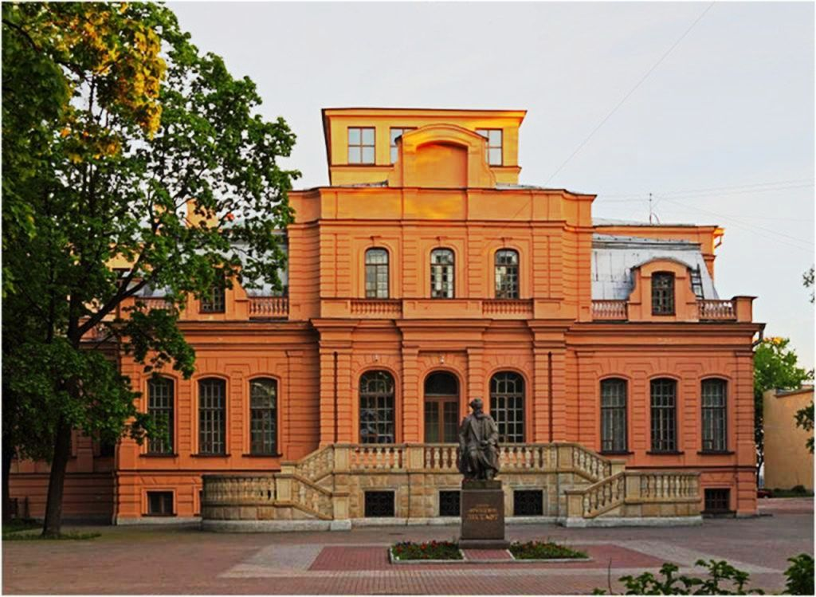
Главное здание университета имени П.Ф.Лесгафта
(бывший особняк великой княгини Ксении Александровны)

Slide 6
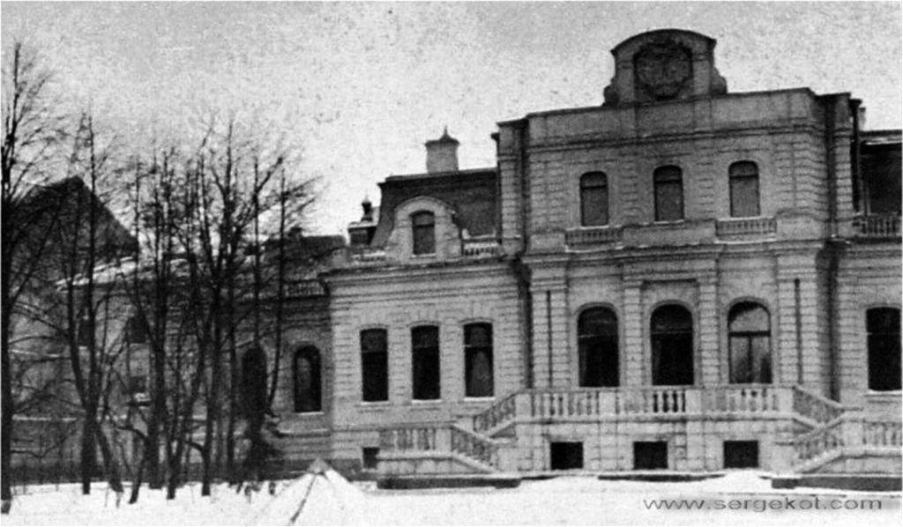
1914 год

Slide 7
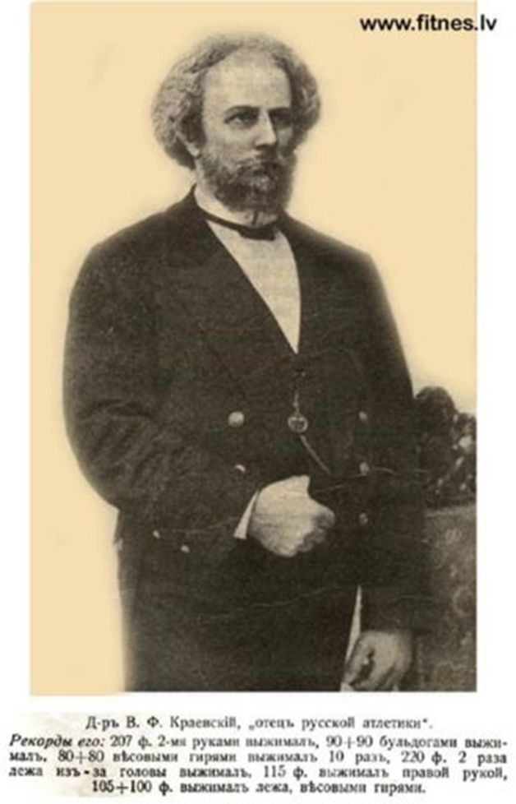
Владислав
Францивич
Краевский –
основатель
отечественного
атлетизма

Slide 8
10 августа 1885 года
в Санкт-Петербурге открылся кружок любителей атлетики

Slide 9
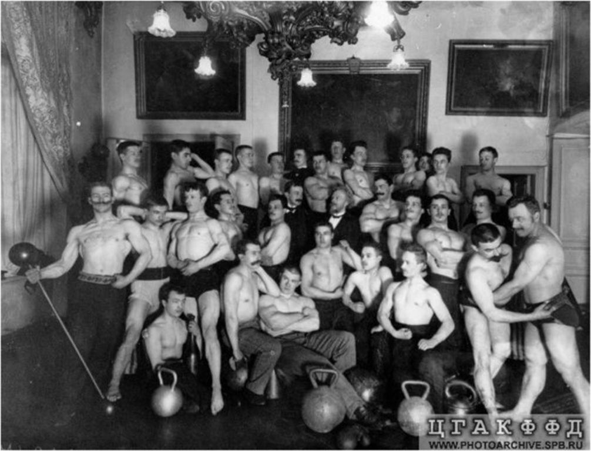

Slide 10
В.Ф. Краевский знал труды П.Ф. Лесгафта, поддерживал его стремление найти наиболее рациональную, последовательную методику использования физических упражнений.
В.Ф. Краевский в связи с этим писал «… в шведской гимнастике нельзя еще видеть строгое научное основание. Опыты с последней целью проделываются нашим профессором Лесгафтом, который в своей системе прилагает детальные принципы анатомии и физиологии органов движения и отыскивает рациональный переход от простых упражнений к сложным». («Развитие физической силы без гирь и при помощи гирь», 1900 г., с.29).

Slide 11
В апреле 1897 года в Петербурге в Михайловском манеже был проведён первый всероссийский чемпионат по поднятию тяжестей в абсолютной весовой категории.
Победителем стал петербуржец Г.Мейер. Гвидо Мейер, из обрусевших немцев - вообще легендарная личность.
На чемпионате России он превзошёл результаты первых олимпийский чемпионов по поднятию тяжестей, показанных годом ранее.

Slide 12
Достижения в поднятии тяжестей опирались на прочную научно-методическую основу.
В Санкт-Петербурге был издан ряд методических пособий, касающихся выполнения упражнений с различными видами отягощений:
барон М.Кистер “Наращивание мышц гирями” ( СПб., 1893),
В.Ф.Краевский “Наращивание физической силы без гирь и при помощи гирь”(СПб.,1900),
Евг. Сандов “Сила и как сделаться сильным”(СПб., 1900),
профессор Гаррисон “Развитие силы и наращивание мышц гирями”(СПб.,1902),
М.Клосс “Упражнения с гирями” (СПб.,1903).
Продолжая экскурс методической мысли того времени, нельзя не отметить смелость отдельных авторов, рекомендующих упражнения с отягощениями, как для юношей, так и для девушек (Ольшаник Ф.И. Упражнения с гирями для лиц обоего пола М.,1905).

Slide 13
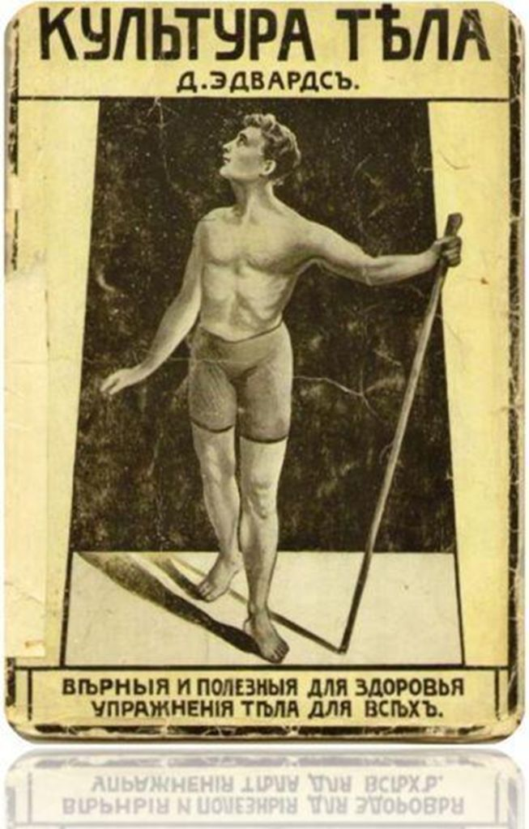

Slide 14
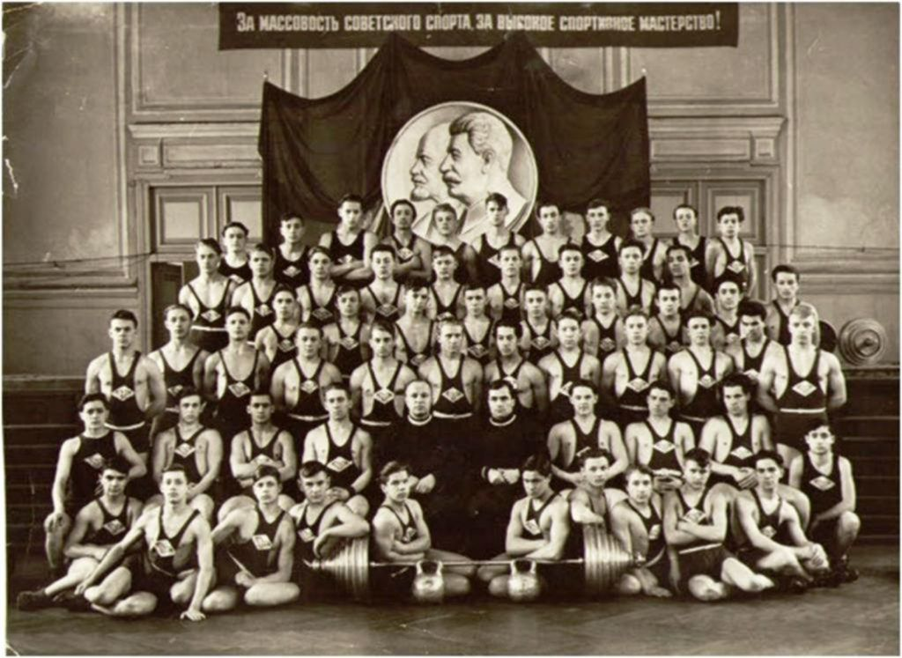

Slide 15
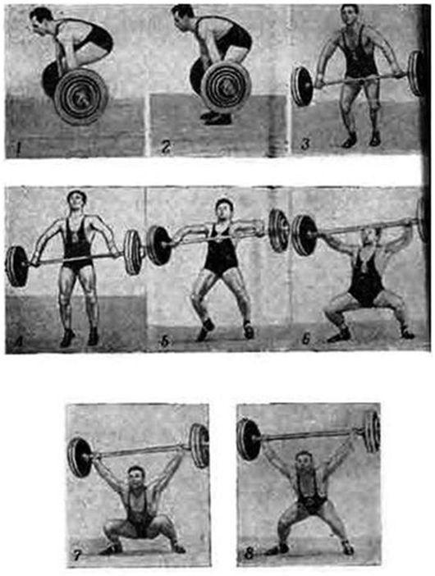
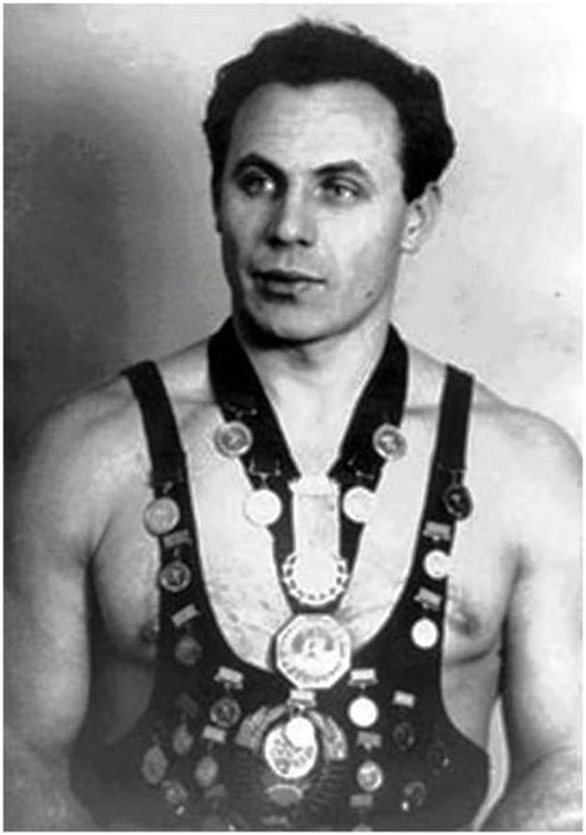
Кинограмма выполнения рывка штанги рекордсменом мира Ю.Дугановым
Заслуженный мастер спорта
Юрий Дуганов

Slide 16
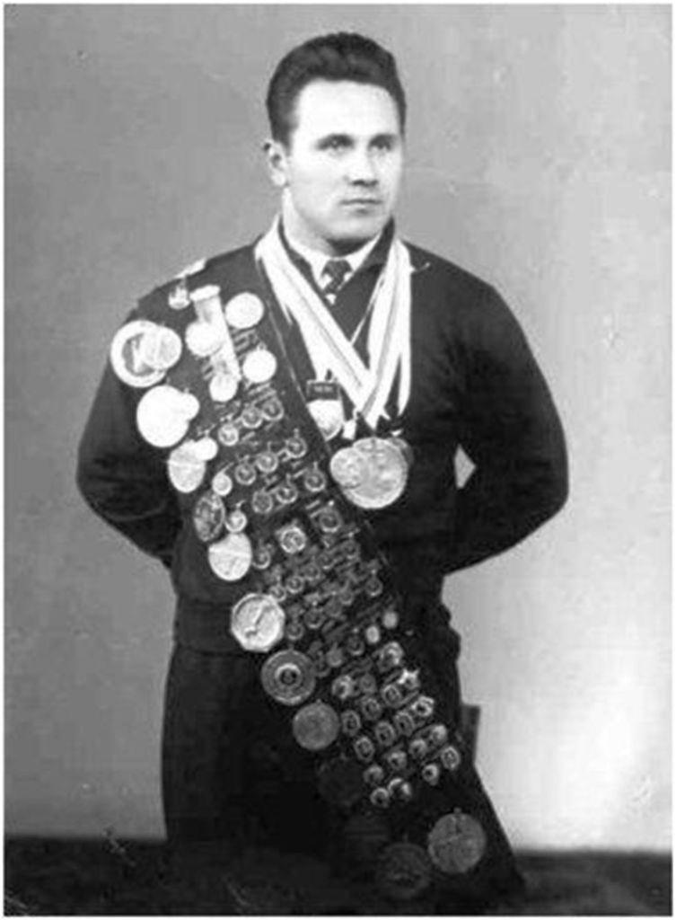
Олимпийский чемпион Богдановский Ф.Ф.

Slide 17
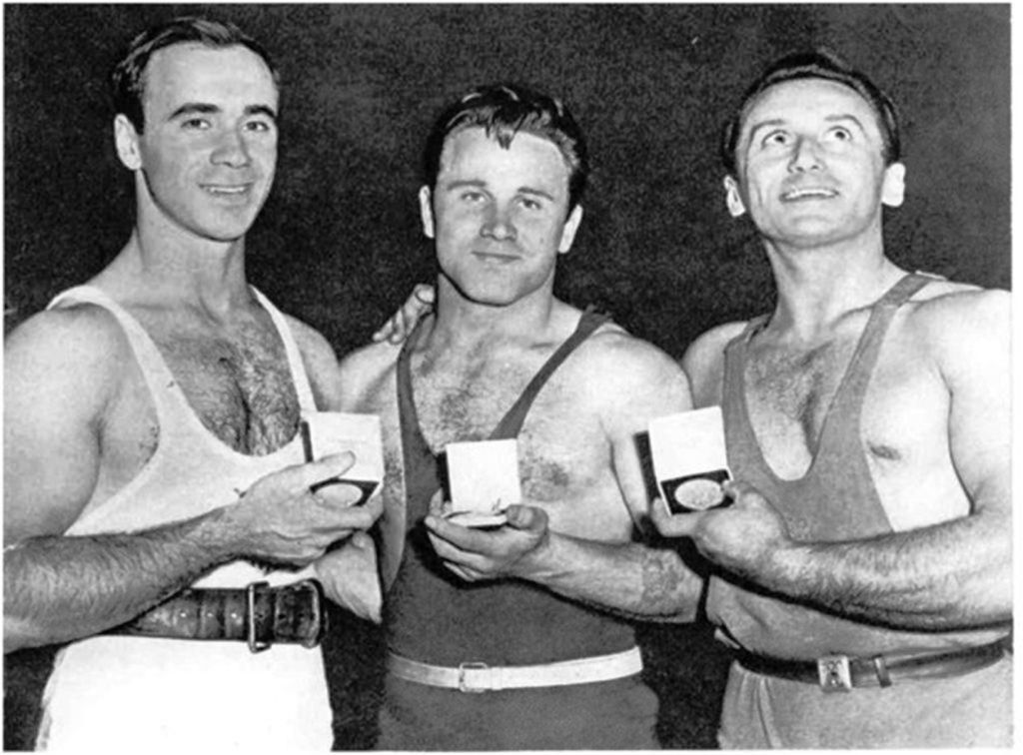

Slide 18
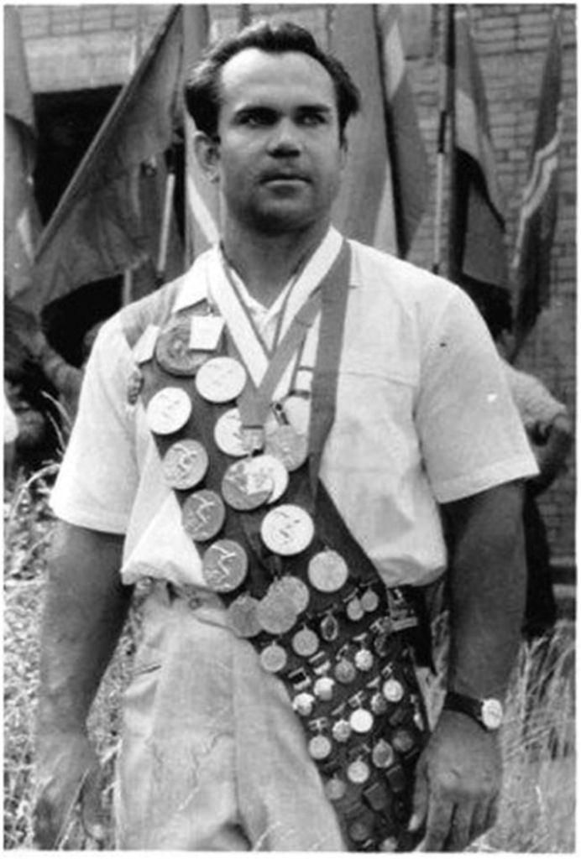
Олимпийский чемпион
Селицкий Б.С.

Slide 19
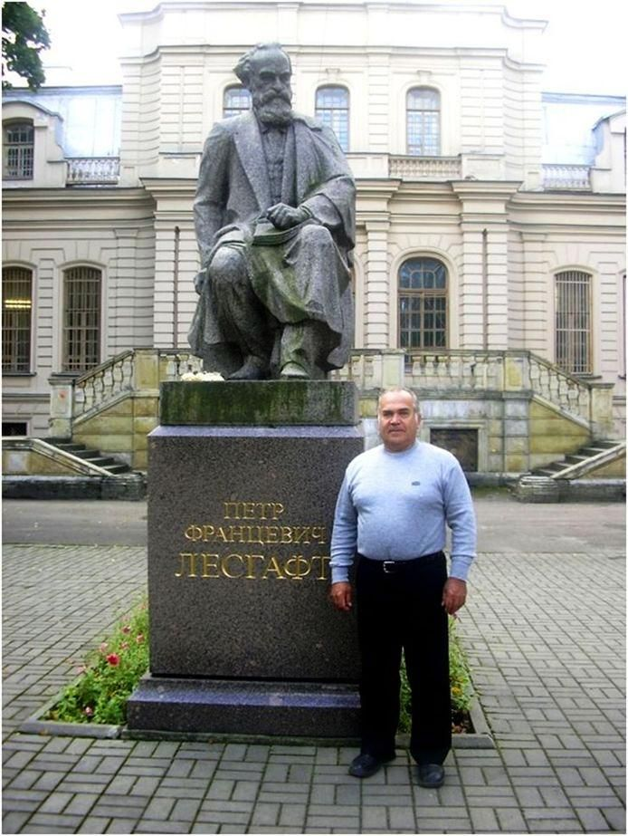
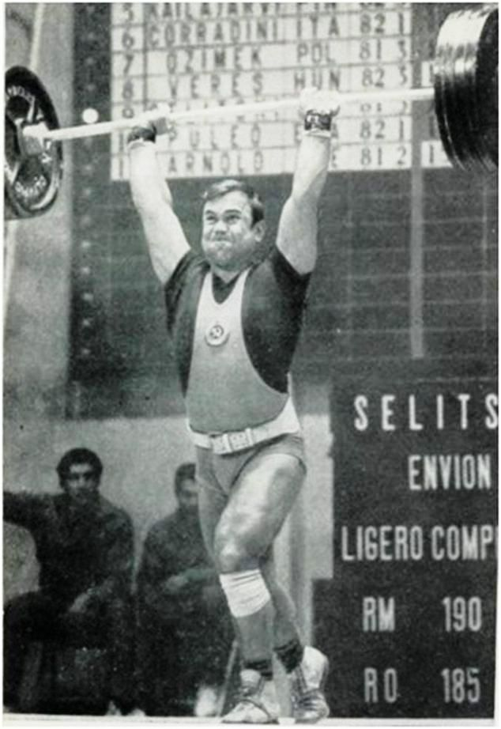

Slide 20
Наши учителя

Slide 21
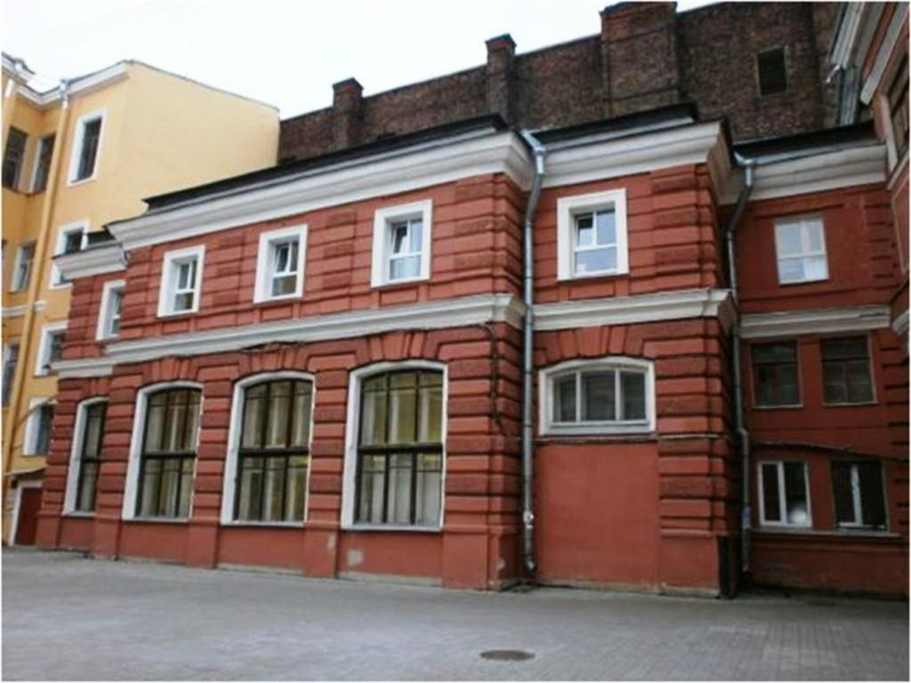
Кафедра теории и методики атлетизма

Slide 22
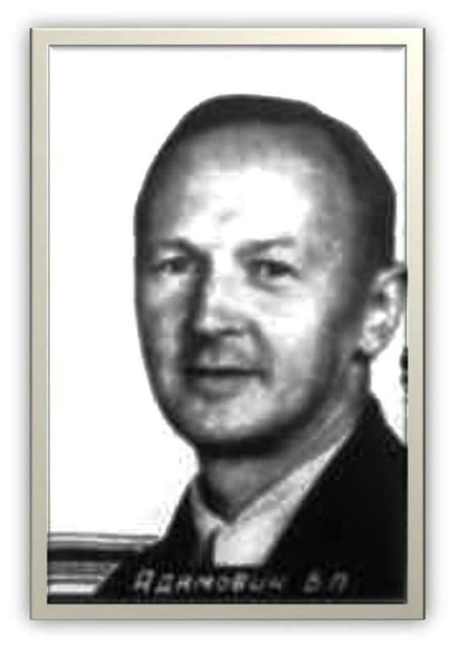
Первый заведующий кафедрой Борис Павлович Адамович

Slide 23
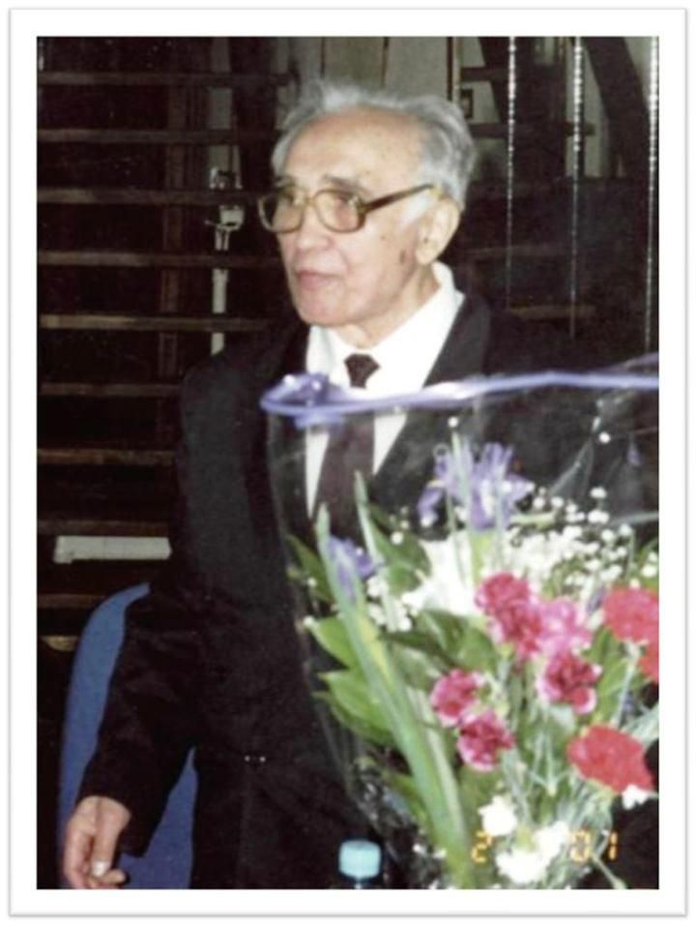
Лукьянов
Михаил Тимофеевич
(1921 - 2012)

Slide 24
Михаил Тимофеевич Лукьянов почётный мастер спорта СССР по тяжёлой атлетике, доцент, судья Международной категории. Патриарх нашего вуза.
Долгое время возглавляли кафедру единоборств института физической культуры имени П.Ф.Лесгафта, где были подготовлены сотни мастеров спорта, а также чемпионы и рекордсмены мира, чемпионы Олимпийских игр.
Выпускники кафедры впоследствии стали Заслуженными тренерами СССР и РСФСР. Многие десятилетия входил в состав Президиума Федерации тяжёлой атлетики Ленинграда.
Награждён многими правительственными наградами. Обладатель уникальной коллекции значков по тяжелоатлетической тематике.
В конце 70-х годов являлся ведущим специалистом по подготовке тяжелоатлетов в Индонезии. Поэтому не случайно, что многие из его воспитанников и особенно воспитанниц, стали чемпионами и призёрами Азиатских игр, чемпионатов мира.

Slide 25
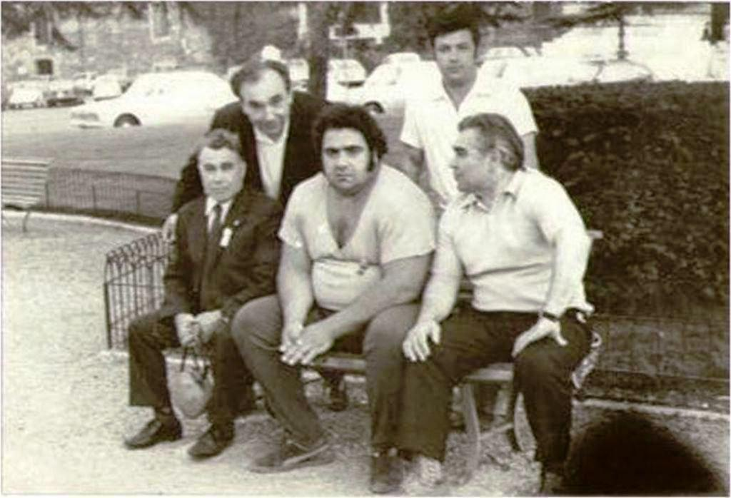

Slide 26
Фундаментальный труд М.Т.Лукьянова созданный совместно с А.И.Фаламеевым называется «Тяжёлая атлетика для юношей» (формат в 240 страниц с рисунками и таблицами).
Это было первое в мире учебное пособие, в котором были раскрыты многие тонкости тренировок с начинающими тяжелоатлетами.
Обладая аналитическим складом ума, М.Т.Лукьянов и в научных исследованиях, тяготел к получению точных конкретных параметров.
Под его руководством в институте физической культуры им. П. Ф. Лесгафта велось комплексное исследование техники классических и вспомогательных упражнений со штангой среди атлетов различной квалификации.

Slide 27
Первое в мире учебное пособие
по тяжёлой атлетике для юношей

Slide 28
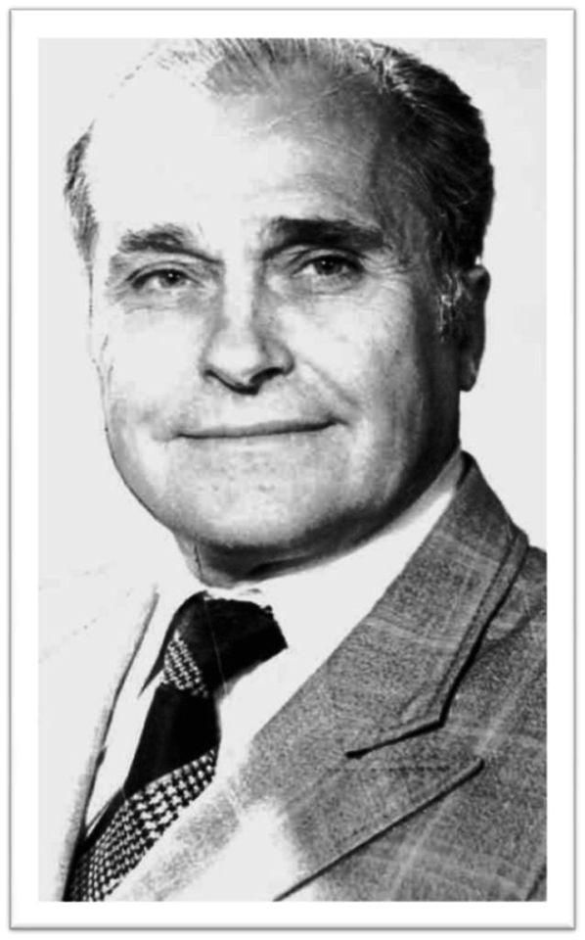
Фаламеев
Александр Иванович
(1924 - 2007)

Slide 29
Александр Иванович Фаламеев после окончания 2-ой Ленинградской спецшколы ВВС в 17 лет пошел добровольцем защищать Родину.
Награждён орденом Отечественной войны 2-ой степени, медалью «За боевые заслуги», «За трудовое отличие» и другими наградами.
А.И. Фаламеев из тех, кто победил в отечественной войне и стал чемпионом в тяжёлой атлетике послевоенного времени.
Он неоднократный рекордсмен страны, бронзовый призёр чемпионата СССР 1954 года, чемпион СССР 1955 года.

Slide 30
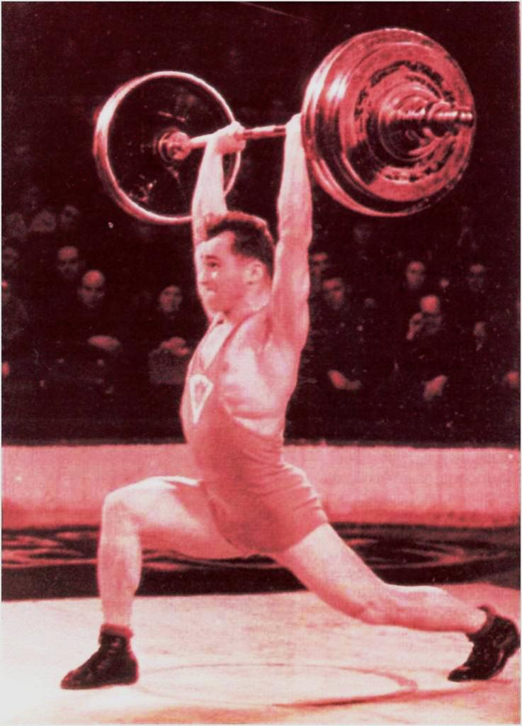
На помосте А.Фаламеев – Чемпион Спартакиады народов СССР

Slide 31
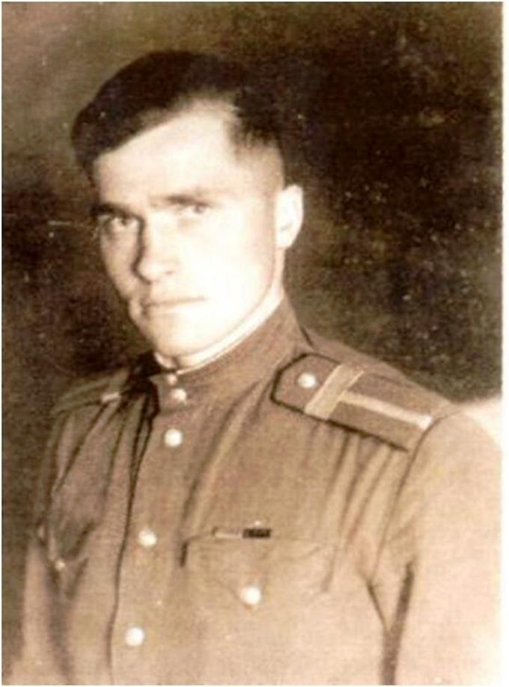
А.И.Фаламеев – участник Великой отечественной войны. Награждён многими наградами, среди них медалью «За победу над Японией».

Slide 32
Опубликовал более 150 работ, среди которых главы в учебнике, учебные пособия, учебные программы, лекции, научные статьи.
Публикации не потеряли актуальность и по сегодняшний день. Вот некоторые из учебно-методических пособий: «Тяжёлая атлетика для юношей» (1969 год, в соавторстве с М.Т.Лукьяновым), «Методические указания по обучению тяжелоатлетическим упражнениям» (1977), «Управление спортивной подготовкой тяжелоатлетов» (1979), «О стратегии и тактике в тяжелоатлетическом спорте. Об отборе подростков для занятий тяжёлой атлетикой» (1979, в соавторстве с Ю.С.Ковалёвым), «Техника классических упражнений» (1983), главы в учебнике «Тяжёлая атлетика и методика преподавания» (1986).

Slide 33
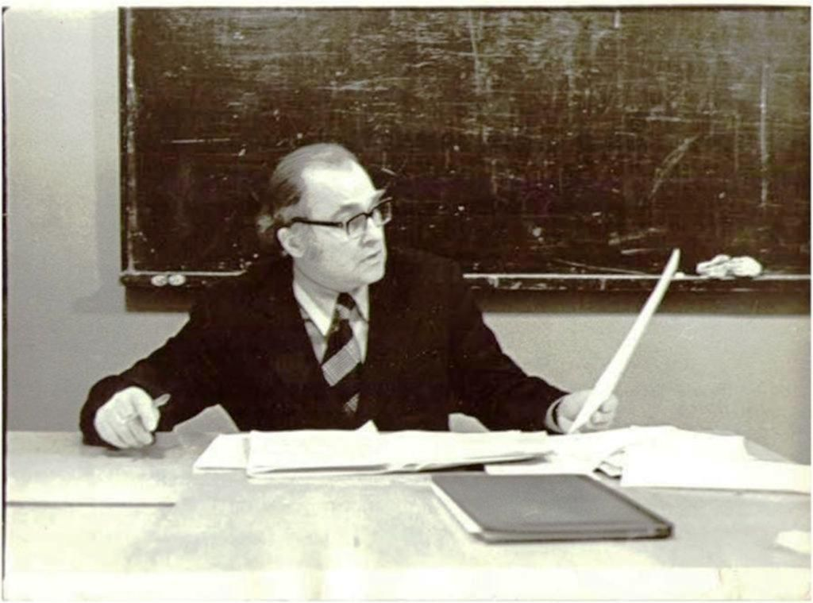

Slide 34
Более 20-ти лет А.И.Фаламеев тренировал сборную команду Ленинграда по тяжелой атлетики, был одним из тренеров сборной команды СССР.
Более четверти века являлся председателем Федерации тяжелой атлетики Ленинграда (1958-1984 гг.). Один из организаторов первой в мире (1952 год) детской спортивной школы по тяжелой атлетике, где занимались мальчишки 12-14 лет.
До этого заниматься тяжелой атлетикой разрешалось юношам только с 18 или 19 лет. Он явно опережал время, стремился к самопознанию.
Более четверти века верой и правдой служил в институте имени П. Ф. Лесгафта.

Slide 35
Исследование биомеханических характеристик
техники тяжелоатлетических упражнений

Slide 36
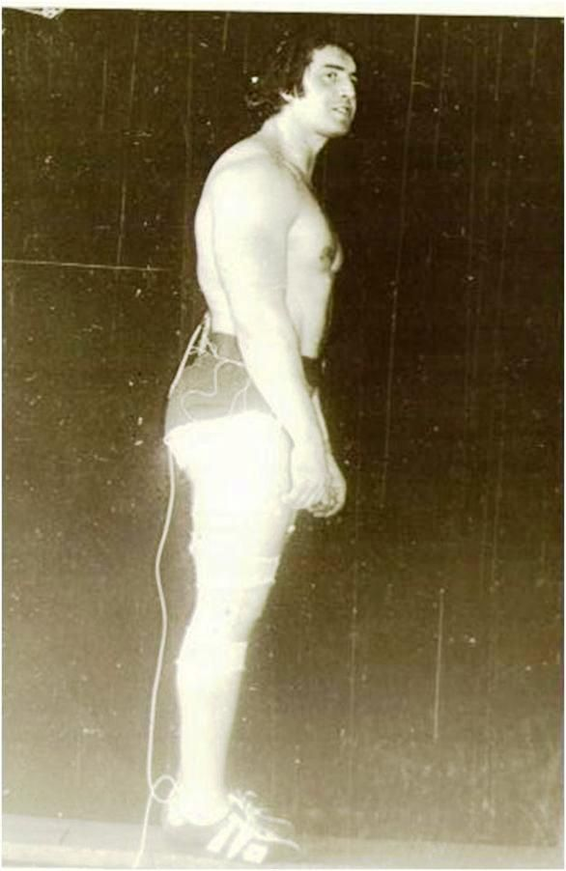
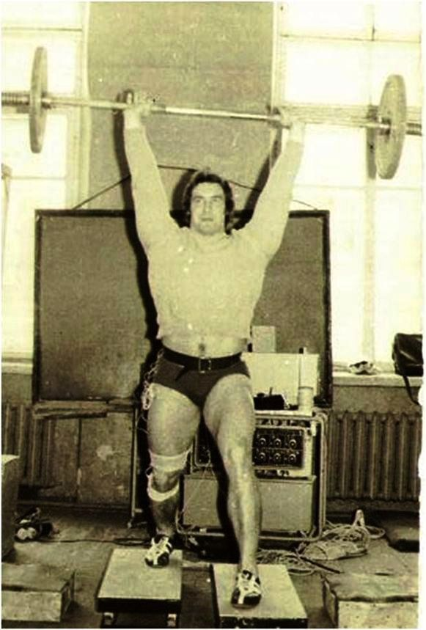
Мастер спорта СССР Владимир Рытов

Slide 37
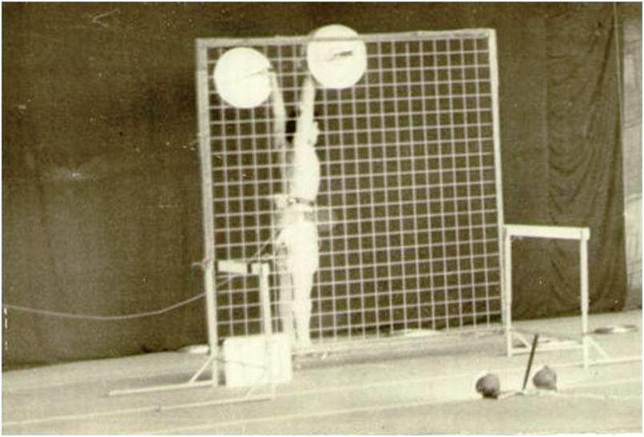
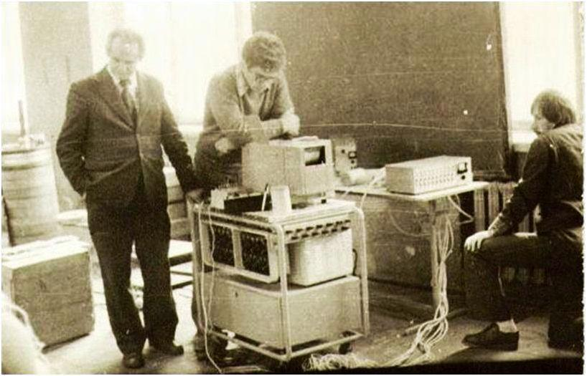
Сотрудники
кафедры биомеханики

Slide 38
А.И.Фаламеев оказывал научную и методическую помощь специалистам и спортсменам различных стран, работал тренером-преподавателем в Бирме.
А.И.Фаламеев – почётный мастер спорта СССР по тяжёлой атлетике, заслуженный тренер РСФСР, судья международной категории по тяжелой атлетике, четыре раза избирался в Технический комитет Европейской федерации тяжелоатлетов (1971-1987), почетный президент Федерации тяжелой атлетики Санкт-Петербурга.

Slide 39
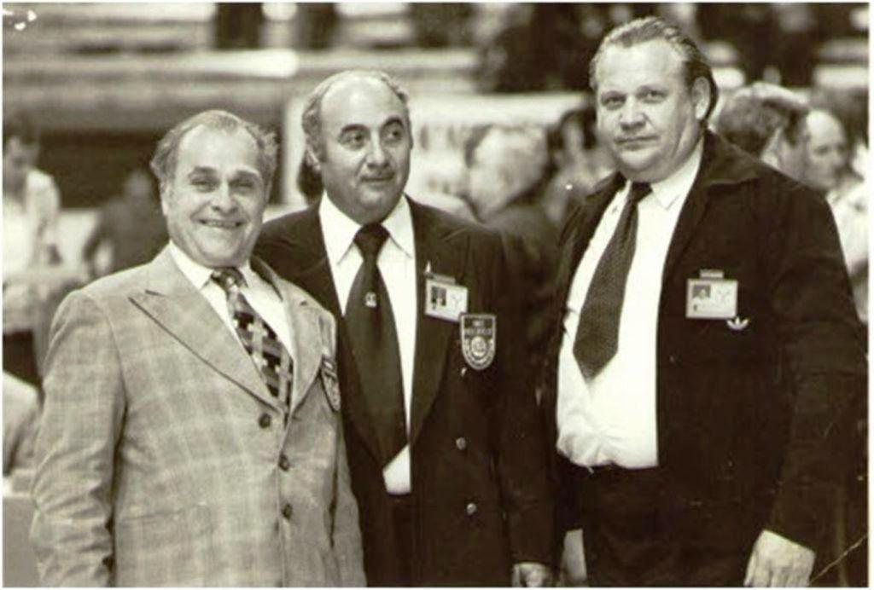

Slide 40
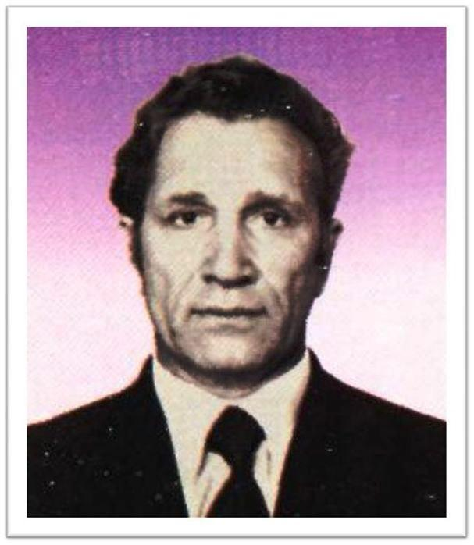
Ипполитов
Николай Сергеевич
(1927-2003)

Slide 41
Научные интересы Николая Сергеевича Ипполитова были сосредоточены на проблематике детского и юношеского тяжелоатлетического спорта.
Почётный мастер спорта СССР по тяжёлой атлетике, доцент, кандидат педагогических наук, почётный член федерации тяжёлой атлетики Санкт-Петербурга, судья международной категории.
Чемпион Ленинграда 1955 года, неоднократный призёр чемпионатов города и области. В 1957 году занял пятое место на чемпионате СССР.

Slide 42
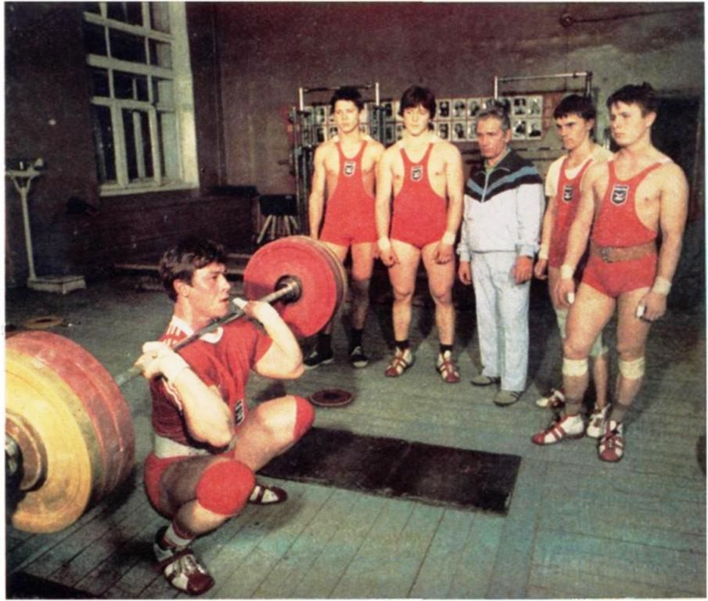

Slide 43
Закончил факультет физвоспитания Ленинградского педагогического института имени А.И.Герцена (1960). В 1975 году защитил кандидатскую диссертацию. В период с 1981 по 1985 годы работал тренером-преподавателем в Алжире.
С 1992 по 1995 годы являлся директором спортивной детско-юношеской школы олимпийского резерва в п.Тярлево (Ленинградская область).
Неоднократно избирался председателем тренерского совета и председателем совета судей Федерации тяжёлой атлетики Ленинграда, вице-президентом федерации тяжёлой атлетики Санкт-Петербурга, членом президиума ФТАР.
Принимал участие в судействе многих международных соревнований, в том числе Игр XXII Олимпиады, Игр Доброй воли-94. Награждён правительственными наградами.

Slide 44
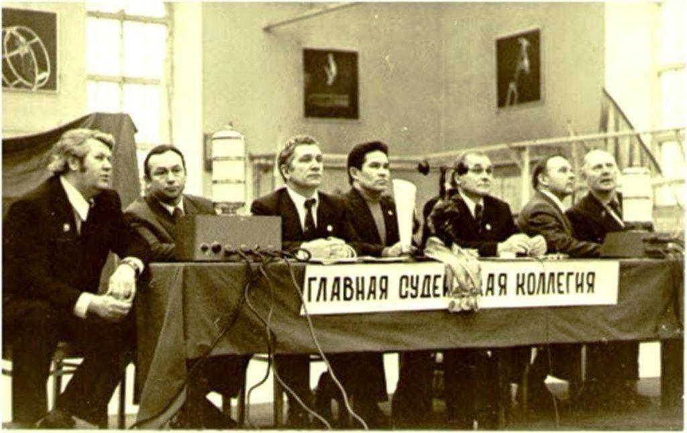

Slide 45
Результаты многолетних научных и практических исследований были обобщены в кандидатской диссертации на тему: «Исследование прогностической значимости скоростно-силовых и силовых качеств у подростков при отборе для занятий тяжёлой атлетикой» (научный руководитель – кандидат педагогических наук, доцент М.А.Годик, научный консультант – М.Т.Лукьянов; официальные оппоненты доктор медицинских наук, профессор Н.В.Зимкин и кандидат педагогических наук А.В.Черняк.
Ведущее учреждение – Белорусский Государственный институт физической культуры).
Диссертация была успешно защищена 9 октября 1975 года на заседании специализированного учёного совета ГДОИФК им.П.Ф.Лесгафта.

Slide 46
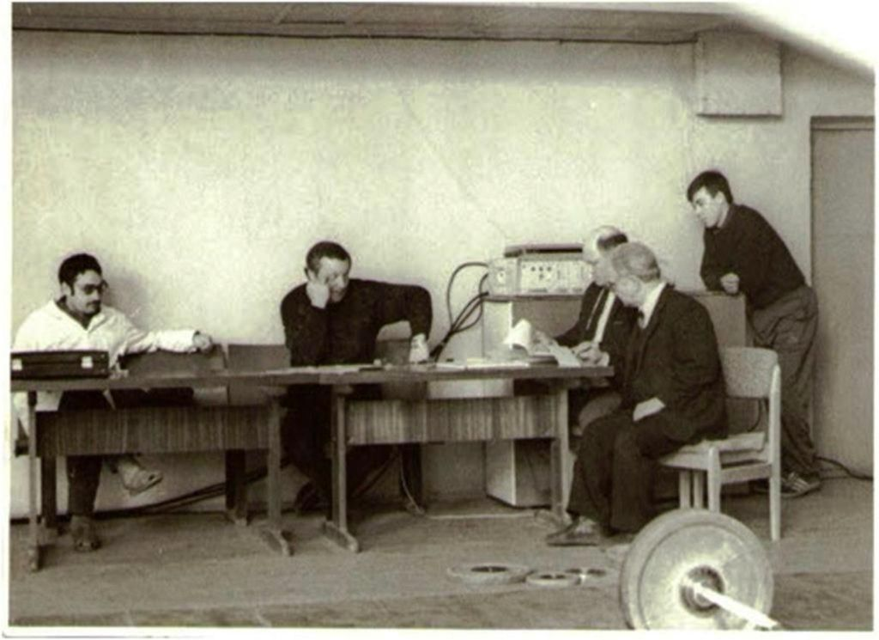

Slide 47
Правительственные награды преподавателей кафедры:
Заслуженный работник физической культуры Российской Федерации –профессор В.С.Степанов
(2007)
Заслуженный работника высшей школы Российской Федерации -
профессор Г.П.Виноградов
(2007)
Заслуженный работник физической культуры Российской Федерации –профессор В.Д.Зверев (2010)

Slide 48
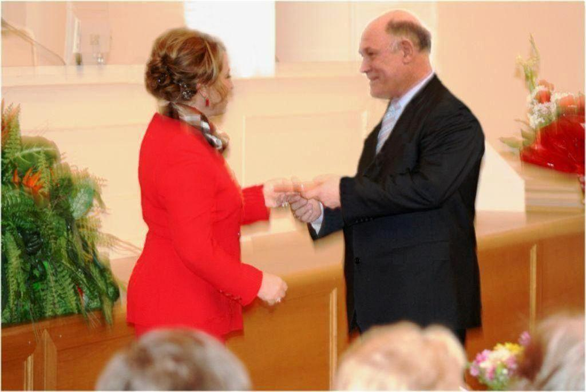
Губернатор Санкт-Петербурга Валентина Матвиенко вручает правительственную награду первому проректору университета , профессору кафедры теории и методики атлетизма В.С.Степанову (2007 год)

Slide 49
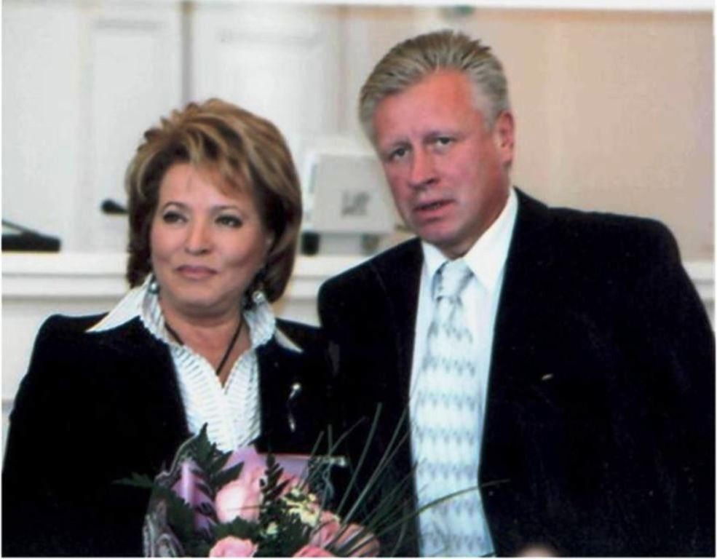
Губернатор Санкт-Петербурга Валентина Матвиенко после вручения правительственной награды заведующему кафедрой теории и методики атлетизма Г.П.Виноградову (2007 год)

Slide 50
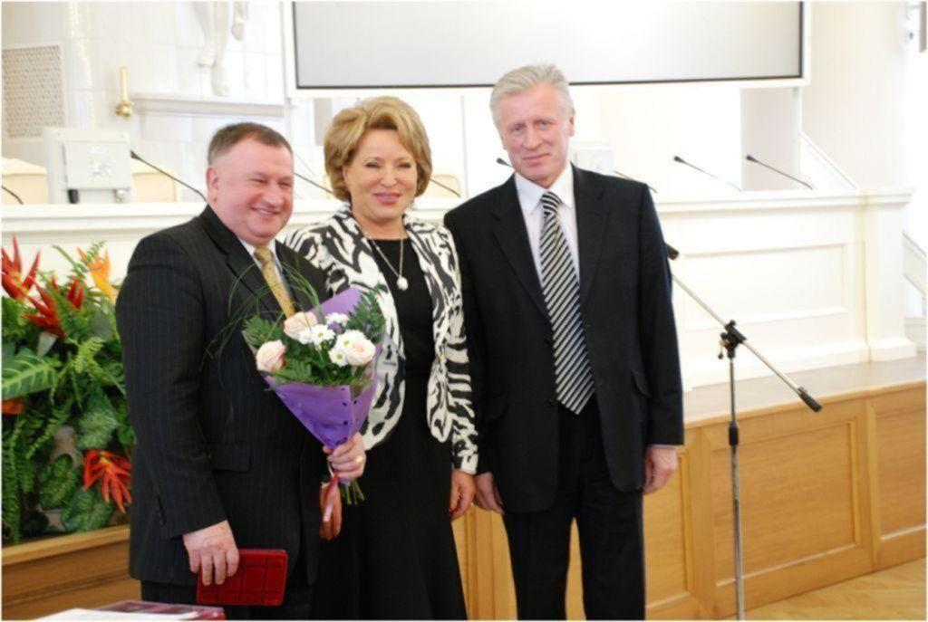
Губернатор Санкт-Петербурга Валентина Матвиенко после вручения правительственной награды профессору кафедры теории и методики атлетизма В.Д.Звереву (2010 год)

Slide 51
4. Публикации в центральных российских и международных изданиях

Slide 52
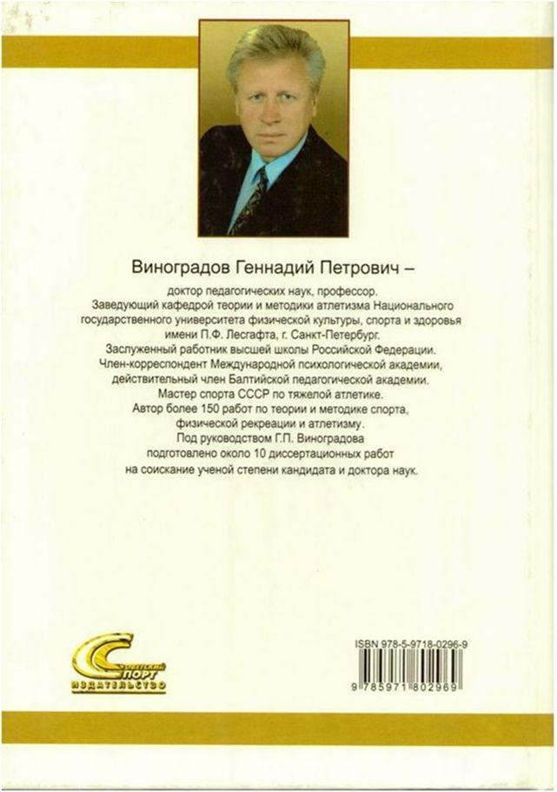

Slide 53
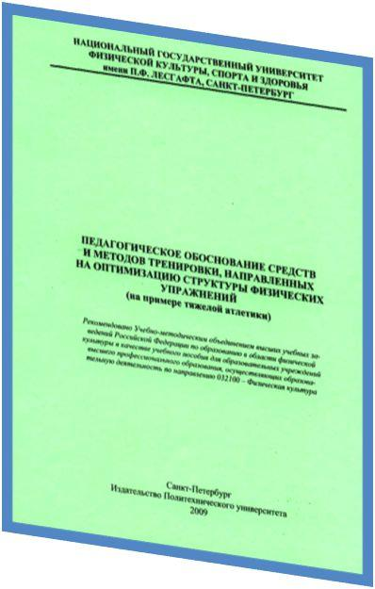
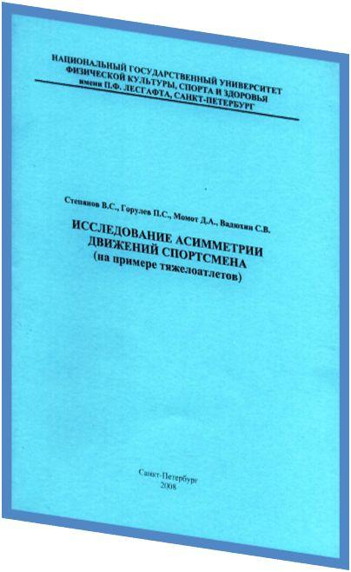
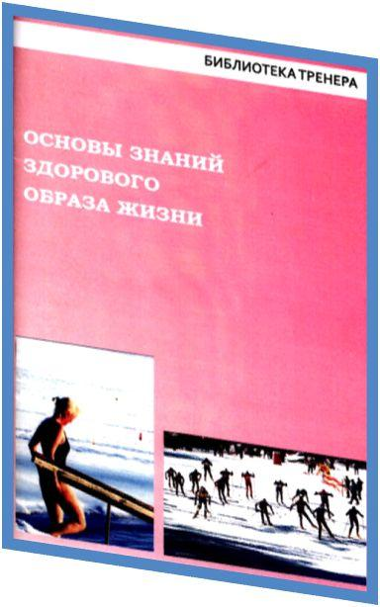

Slide 54
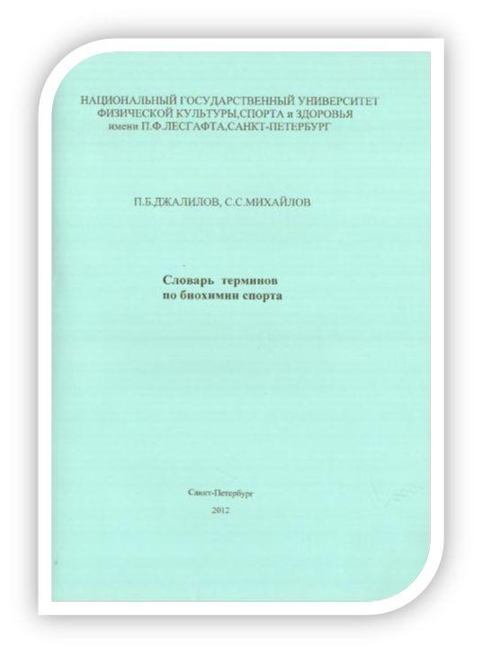
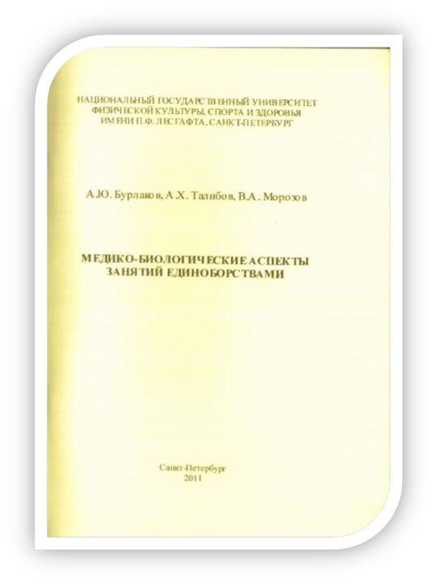
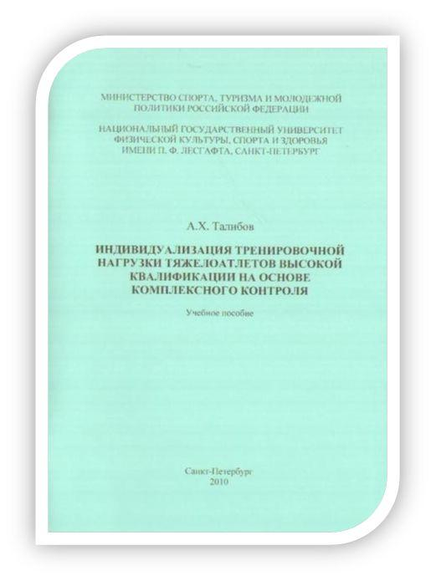
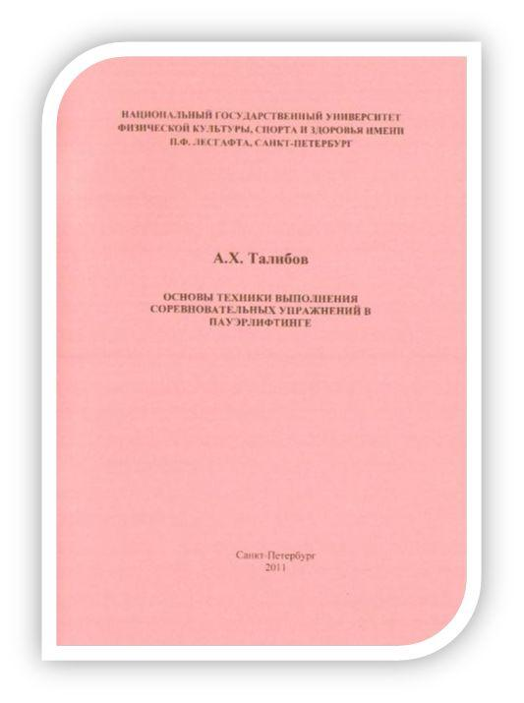
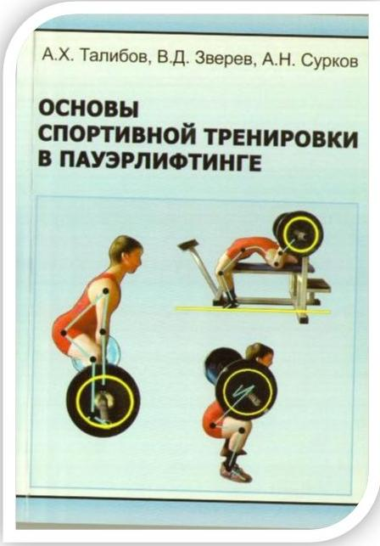

Slide 55
5. Передача знаний (педагогическая работа)

Slide 56
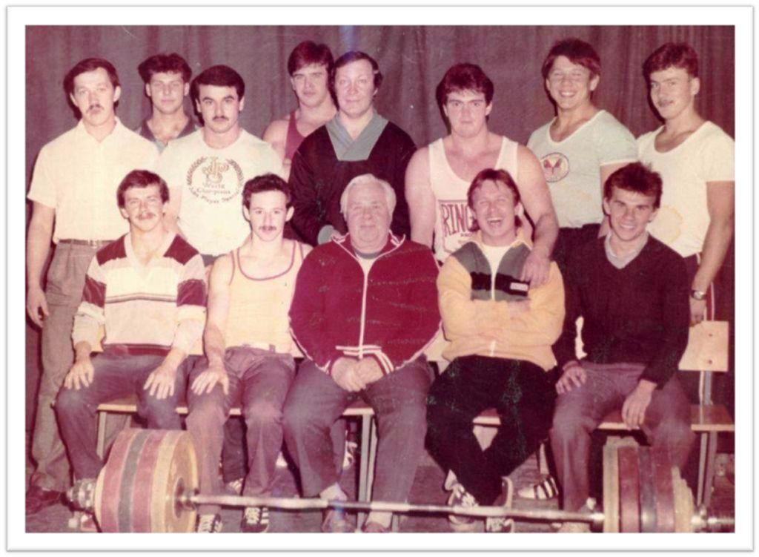
Сборная института по тяжёлой атлетике 80-е годы XX века (первый ряд в центре – старший тренер Л.П.Косолапов)

Slide 57
Учебно-методическая
работа

Slide 58
Разработка Учебно-методических комплексов:
«Теория и методика избранного вида спорта – Атлетизм» основной образовательной программы направления подготовки 034300 (62) «Физическая культура». Профиль подготовки «Спортивная тренировка в избранном виде спорта». Квалификация бакалавр (очная форма обучения).
«Теория и методика избранного вида спорта – Атлетизм» основной образовательной программы направления подготовки 034300 (62) «Физическая культура». Профиль подготовки «Спортивная тренировка в избранном виде спорта». Квалификация бакалавр (заочная форма обучения).
«Профессионально-спортивное совершенствование – Атлетизм» основной образовательной программы направления подготовки 034300 (62) «Физическая культура». Профиль подготовки «Спортивная тренировка в избранном виде спорта». Квалификация бакалавр (очная форма обучение).
«Теория и методика избранного вида спорта – Атлетизм» основной образовательной программы направления подготовки 034300 (62) «Физическая культура». Профиль подготовки «Спортивная тренировка в избранном виде спорта». Квалификация бакалавр (заочная форма обучения).

Slide 59
Разработка Учебно-методических комплексов:
Физическая культура (Атлетизм) основной образовательной программы направления подготовки 100400 (62) – «Туризм». Профиль подготовки «Технология и организация спортивно-оздоровительных услуг». Квалификация бакалавр (очная форма обучения).

Slide 60
Разработка Учебно-методических комплексов:
Физическая культура (Атлетизм) основной образовательной программы направления подготовки 031300 (62) – «Журналистика». Квалификация бакалавр (очная форма обучения).
Физическая культура (Атлетизм) основной образовательной программы направления подготовки 032000 (62) – «Зарубежное регионоведение». Квалификация бакалавр (очная форма обучения).
Физическая культура (Атлетизм) основной образовательной программы направления подготовки 080200 (62) – «Менеджмент». Профиль подготовки «Менеджмент организации». Квалификация бакалавр (очная форма обучения).
Физическая культура (Атлетизм) основной образовательной программы направления подготовки 031600 (62) – «Реклама и связи с общественностью». Профиль подготовки «Реклама и связи с общественностью в отрасли ФКиС». Квалификация бакалавр (очная форма обучения).

Slide 61
Разработка Учебно-методических комплексов:
Физическая культура (Атлетизм) основной образовательной программы направления подготовки 100100 (62) – «Сервис». Профиль подготовки «Социокультурный сервис». Квалификация бакалавр (очная форма обучения).
Физическая культура (Атлетизм) основной образовательной программы направления подготовки 030900 (62) – «Юриспруденция». Квалификация бакалавр (очная форма обучения). Физическая культура (Атлетизм) основной образовательной программы направления подготовки 080100 (62) – «Экономика». Профиль подготовки «Экономика предприятий и организаций». Квалификация бакалавр (очная форма обучения).

Slide 62
Разработка Учебно-методических комплексов:
«Теория и методика избранного вида спорта высших достижений (атлетизм)» основной образовательной программы направления подготовки 034300 (68) «Физическая культура» профиль подготовки «Подготовка высококвалифицированных спортсменов в избранном виде спорта» (квалификация магистр) (очная форма обучения).
«Теория и методика избранного вида спорта высших достижений (атлетизм)» основной образовательной программы направления подготовки 034300 (68) «Физическая культура» профиль подготовки «Подготовка высококвалифицированных спортсменов в избранном виде спорта» (квалификация магистр) (заочная форма обучения).
«Инновационные технологии в избранном виде спорта высших достижений (атлетизм)» основной образовательной программы направления подготовки 034300 (68) «Физическая культура» профиль подготовки «Подготовка высококвалифицированных спортсменов в избранном виде спорта» (квалификация магистр) (очная форма обучения).
«Инновационные технологии в избранном виде спорта высших достижений (атлетизм)» основной образовательной программы направления подготовки 034300 (68) «Физическая культура» профиль подготовки «Подготовка высококвалифицированных спортсменов в избранном виде спорта» (квалификация магистр) (заочная форма обучения).

Slide 63
Разработка Учебно-методических комплексов:
«Тренерский практикум по избранному виду спорта со спортсменами различной квалификации (атлетизм)» основной образовательной программы направления подготовки 034300 (68) «Физическая культура» профиль подготовки «Подготовка высококвалифицированных спортсменов в избранном виде спорта» (квалификация магистр) (очная форма обучения).
«Тренерский практикум по избранному виду спорта со спортсменами различной квалификации (атлетизм)» основной образовательной программы направления подготовки 034300 (68) «Физическая культура» профиль подготовки «Подготовка высококвалифицированных спортсменов в избранном виде спорта» (квалификация магистр) (заочная форма обучения).

Slide 64
Разработка Учебно-методических комплексов:
Рабочая программа ассистентской практики основной профессиональной образовательной программы послевузовского профессионального образования (аспирантура) по научной специальности 13.00.04 Теория и методика физического воспитания, спортивной тренировки, оздоровительной и адаптивной физической культуры (педагогические науки). Утверждена Учёным советов НГУ им.П.Ф.Лесгафта 28 июня 2012 года.
Рабочая программа доцентской практики основной профессиональной образовательной программы послевузовского профессионального образования (аспирантура) по научной специальности 13.00.04 Теория и методика физического воспитания, спортивной тренировки, оздоровительной и адаптивной физической культуры (педагогические науки). Утверждена Учёным советов НГУ им.П.Ф.Лесгафта 28 июня 2012 года.
Переработка Требований первой части кандидатского экзамена по научной специальности 13.00.04 Теория и методика физического воспитания, спортивной тренировки, оздоровительной и адаптивной физической культуры (педагогические науки) основной профессиональной образовательной программы послевузовского профессионального образования (аспирантура). Утверждены Учёным советов НГУ им.П.Ф.Лесгафта 28 июня 2012 года.
Переработка Требований для прохождения собеседования к вступительному экзамену по научной специальности 13.00.04 Теория и методика физического воспитания,
спортивной тренировки, оздоровительной и адаптивной физической культуры (педагогические науки) основной профессиональной образовательной программы послевузовского профессионального образования (аспирантура). Утверждены Учёным советов НГУ им.П.Ф.Лесгафта 28 июня 2012 года.

Slide 65
Проведение
практических
занятий

Slide 66
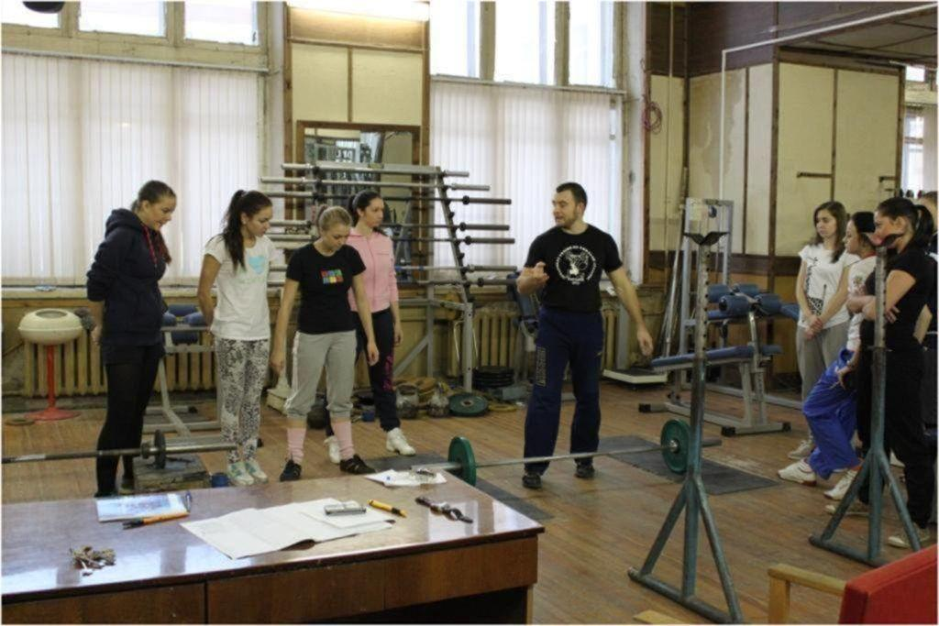
Занятия проводит Дмитрий Медведев

Slide 67
Специальность
032101 (65)
Физическая культура и спорт
(форма обучения очная и заочная).

Slide 68
Направление
034300 (62)
Физическая культура
(форма обучения очная и заочная).
Профиль
«Спортивная тренировка
в избранном виде спорта»

Slide 69
Направление
034300 (68)
Физическая культура
(форма обучения очная и заочная).
Профиль
«Подготовка высококвалифицированных спортсменов в избранном виде спорта»

Slide 70
Общий курс «Атлетизм»
034300 (62) - Физическая культура.
032101 (65) – Физическая культура и спорт.
032102 (65) – Физическая культура для лиц с отклонениями в состоянии здоровья (адаптивная физическая культура).
034400 (62) - Физическая культура для лиц с отклонениями в состоянии здоровья (адаптивная физическая культура).
031300 (62) - Журналистика.
031600 (62) – Реклама и связи с общественностью.
050100 (62) – Педагогическое образование.
071400 (62) – Режиссура театрализованных представлений и праздников.
080100 (62) – Экономика.
080200 (62) – Менеджмент.
100100 (62) – Сервис.
100400 (62) – Туризм.

Slide 71
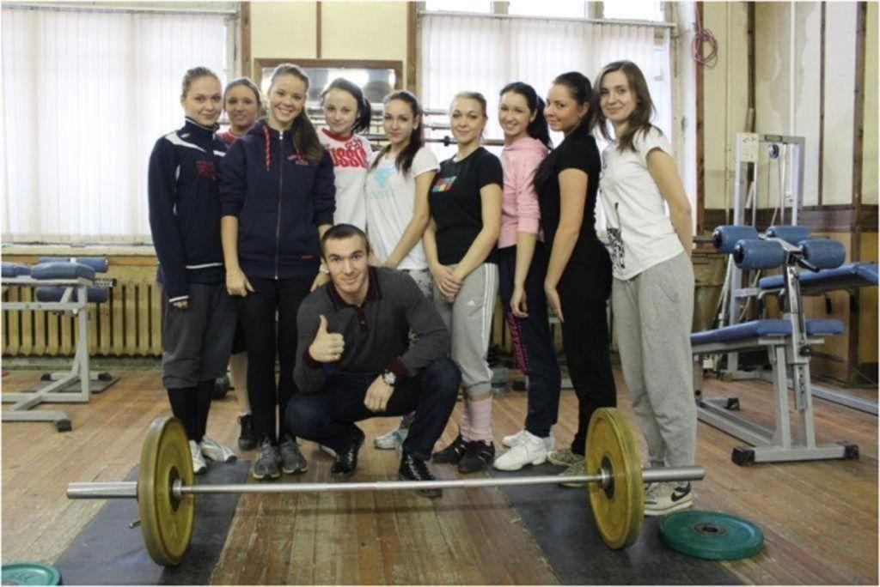
Чемпион мира 2013 года по тяжёлой атлетике
Апти Аухадов и группа художественной гимнастики

Slide 72
Количество подготовленных специалистов

Slide 73
Количество подготовленных специалистов

Slide 74
Качество подготовки специалистов (дневная форма обучения)

Slide 75
Качество подготовки специалистов (дневная форма обучения)

Slide 76
Качество подготовки специалистов (заочная форма обучения)

Slide 77
Качество подготовки специалистов (заочная форма обучения)

Slide 78
6. Организация международного сотрудничества в области науки и образования

Slide 79
Подготовка докторантов, аспирантов и соискателей:
Салов В.Ю. (Республика Казахстан)
Испулова Р.Н. (Республика Казахстан)
Л.Ленин (Эквадор)
А.Барабанов (Израиль)

Slide 80
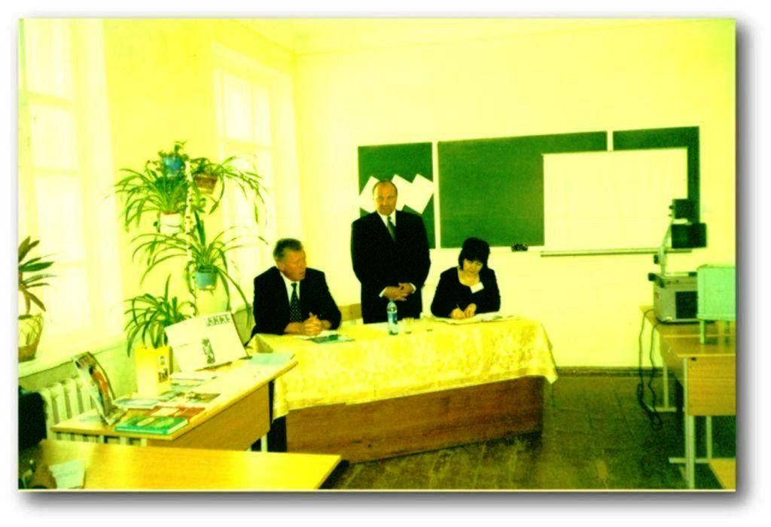
Г.П.Виноградов, В.Ю.Салов, Р.Н.Испулова
(г.Уральск, Республика Казахстан. 2002 год)

Slide 81
В рамках сотрудничества с Республикой Казахстан в 2007 -2008 годах выполнялась научная тема: «Разработка модели заключительного этапа подготовки вероятных кандидатов -спортсменов для участия в XXIX летних Олимпийских играх в г.Пекине (совершенствование системы подготовки спортсменов в тяжелой атлетике - заключительный этап олимпийского цикла).
Это было лучшее выступление сборной Казахстана на Олимпийских играх за всю историю .
В Пекине у женщин серебряные медали завоевали Ирина Некрасова и Алла Важенина, бронзовую – Мария Грабовецкая.
Среди мужчин олимпийским чемпионом стал Илья Ильин.

Slide 82
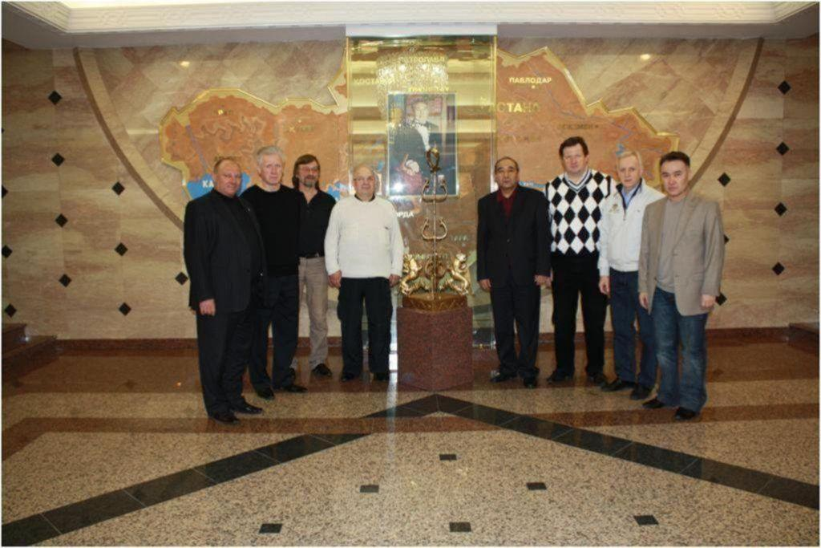

Slide 83
7. Воспроизводство
научно-педагогических кадров,
привлечение талантливой молодёжи в науку

Slide 84
Победители и призёры вузовских научных конференций и их дальнейшая карьера:

Slide 85
Победители и призёры научных конференций молодых учёных
2001 - А.Никитюк, тренерский факультет (научный руководитель профессор В.Д.Зверев). В настоящее время персональный тренер по фитнесу.
2002 - Д.Ибель, педагогический факультет (научный руководитель профессор В.С.Степанов). В 2004 году защитил кандидатскую диссертацию. До 2010 года работал старшим преподавателем на кафедре теории и методики атлетизма НГУ им.П.Ф. Лесгафта.
2002 - Е.Ивченко, заочный факультет (научный руководитель профессор Г.П.Виноградов). В 2004 году защитила кандидатскую диссертацию. В настоящее время доцент кафедры теории и методики физической культуры НГУ им.П.Ф.Лесгафта.

Slide 86
Победители и призёры научных конференций молодых учёных
2003 - А.Ушнева, заочный факультет (научный руководитель профессор Г.П.Виноградов). В настоящее время персональный тренер по фитнесу.
2003 - А.Талибов, тренерский факультет (научный руководитель профессор А.Н.Сурков). В 2005 году защитил кандидатскую диссертацию. В настоящее время профессор кафедры теории и методики атлетизма НГУ им.П.Ф.Лесгафта.
2004 - В.Прохоренко, педагогический факультет (научный руководитель профессор Г.П.Виноградов). В настоящее время инструктор фитнес-центра.

Slide 87
Победители и призёры научных конференций молодых учёных
2005 - В.Томилов, педагогический факультет (научный руководитель профессор Г.П.Виноградов). Соискатель кафедры теории и методики атлетизма НГУ им.П.Ф.Лесгафта.
2007 - Д.Медведев, аспирант (научный руководитель профессор В.Д.Зверев). В 2013 году защитил кандидатскую диссертацию. В настоящее время кандидат педагогических наук, старший преподаватель кафедры теории и методики атлетизма НГУ им.П.Ф.Лесгафта.
2007 - И.Косьмин, педагогический факультет (научные руководители доценты А.Х.Талибов и Н.А.Дьяченко). В 2013 году защитил кандидатскую диссертацию. В настоящее время старший преподаватель кафедры теории и методики атлетизма НГУ им.П.Ф.Лесгафта.

Slide 88
Победители и призёры научных конференций молодых учёных
2007 - М.Борисевич, заочный факультет (научные руководители профессора А.В.Самсонова и Г.П.Виноградов). В настоящее время начальник Центра обеспечения качества обучения НГУ им.П.Ф.Лесгафта, доцент кафедры биомеханики.
2008 - М.Борисевич, заочный факультет (научные руководители профессора А.В.Самсонова и Г.П.Виноградов).
2008 - Лайоза Ленин, тренерский факультет (научные руководители профессор А.Н.Сурков и доцент Н.А.Дьяченко). В 2012 году защитил кандидатскую диссертацию.

Slide 89
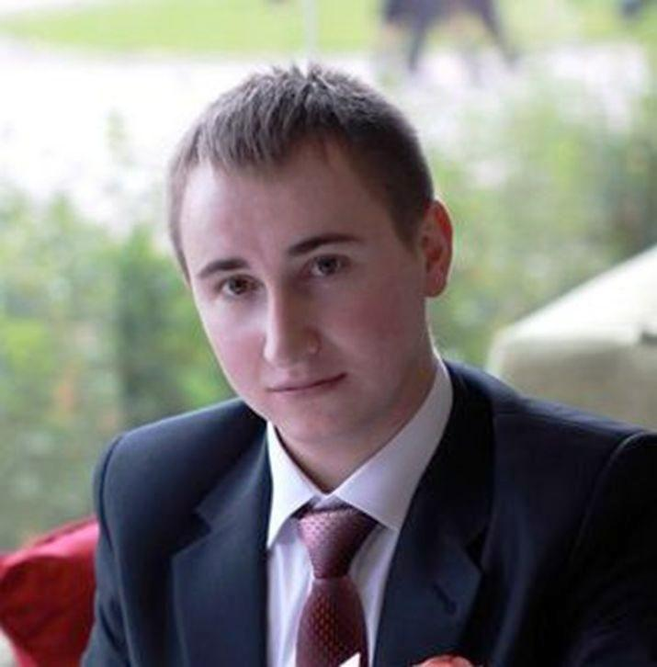
Победители и призёры научных конференций молодых учёных
2013 – Михаил Фадейкин,
аспирант кафедры (научный руководитель -к.п.н., профессор А.Х.Талибов)

Slide 90
Блестящие идеи, заложенные в трудах П.Ф.Лесгафта, В.Ф.Краевского, М.Т.Лукьянова, А.И.Фаламеева, Н.С.Ипполитова служат твердой научно-методической основой для современных исследований атлетизма студентами, магистрантами, аспирантами и докторантами.

Slide 93
Показатели деятельности научно-педагогической школы в 2013 году
Показатели | Количество
Защита кандидатских диссертаций | 3
Научные открытия | 1
Изданные монографии | 2
Публикации в рецензируемых изданиях | 9
Победители научных конференций молодых учёных | 1
Изданные учебные пособия | -
Выпуск специалистов (очная/заочная формы обучения) | 4/18
Чемпионы мира | 1
Чемпионы Европы | 1
Чемпионы Универсиады | 1

